Slide 1
Opakování II.
Otázky jsou vybrány z DUM č. 6 - 9

Slide 2
Otázka číslo 1: Zakladatelem barokní hudby v Itálii a tvůrcem oper byl :
A) Antonio Vivaldi
B) Josef Mysliveček
C) Claudio Monteverdi

Slide 3
Otázka číslo 2 : Nejvýznamnější autoři barokní hudby byli:
A) J. S. Bach, G. F. Händel, W. A. Mozart
B) J. S. Bach, G. F. Händel, A. Vivaldi
C) J. S. Bach, F. J. Haydn, A. Vivaldi

Slide 4
Otázka číslo 3 : Barokní hudba je založena na polaritě
dvou hlasů :
A) Bass a soprán
B) Soprán a alt
C) Soprán a tenor

Slide 5
Otázka číslo 4 : Mezi české barokní skladatele patří :
A) A. M. z Otradovic, J. D. Zelenka, J. J. Ryba
B) J. D. Zelenka, B. M. Černohorský, P.J. Vejvanovský
C) A. M. z Otradovic, P. J. Vejvanovský, F. X. Dušek

Slide 6
Otázka číslo 5 : Které hudební nástroje jsou charakteristické pro barokní hudbu ?
A) Varhany, fagot, housle
B) Varhany, klavír, kontrabas
C) Varhany, saxofon, harfa

Slide 7
Otázka číslo 6 : Mezi hlavní skladatele klasické hudby patří :
A) J. Haydn, W. A. Mozart, J. S. Bach
B) J. Händel, W. A. Mozart, Ch. W. Gluck
C) J. Haydn, W. A. Mozart, Ch. W. Gluck

Slide 8
Otázka číslo 7: Mezi nejvýznamnější díla W. A. Mozarta patří:
A) Don Giovanni, Reguiem, Figarova svatba
B) Don Giovanni, Lazebník sevillský, Reguiem
C) Figarova svatba, Nabucco, Don Giovanni

Slide 9
Otázka číslo 8 : Otcem symfonie byl nazýván ?
A) Ch. W. Gluck
B) L. van Beethoven
C) J. Hayden

Slide 10
Otázka číslo 9 : Mezi skladatele českého klasicismu působící v Čechách patří :
A) F. X. Dušek, V. J. Tomášek, J. J. Ryba
B) F. X. Dušek, J. J. Ryba, J.V. Stamic
C) J. J. Ryba, V. J. Tomášek, J. A. Benda

Slide 11
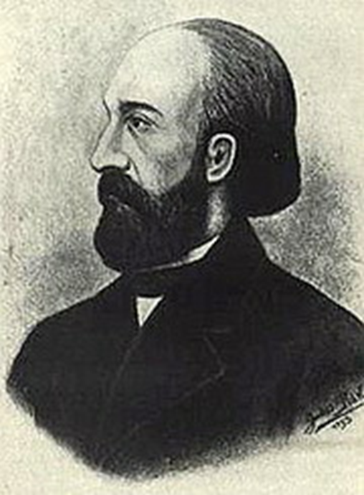
Otázka číslo 10 : Který hudební skladatel českého klasicismu je na obrázku ?
A) F. X. Dušek
B) V. J. Tomášek
C) J.J. Ryba
Notes:
http://upload.wikimedia.org/wikipedia/commons/6/6e/JJryba.jpg

Slide 12
Konec
Autor : Trýzna Stanislav
Školní rok : 2010/2011
Určeno pro : devátý ročník
Předmět: hudební výchova
Téma : DUM 6 – 9 Způsob použití ve výuce: přezkoušení znalostí

